Slide 1
Shaders
Jorge Quiñones

Slide 2
Objetivo
Aplicar las bases de shaders aprendidas en el tutorial, ampliarlas con bibliografía y construir algunos ejemplos que permitan la carga de diferentes shaders y kernels manualmente.

Slide 3
1: tutorial y shaders extra.
A partir del tutorial de pshaders ” https://processing.org/tutorials/pshader/ “ se construyó un sketch que carga todos los shaders del tutorial y agrega otros de fuentes como “ https://github.com/SableRaf/Filters4Processing “. Se utilizaron tanto vertex shaders como fragment shaders para efectos de luz y textura.

Slide 4
Interacción.
q,w,e,r,t,y,u,i,o: Shader del tutorial de pshaders.
a,s,d,f,g,h,j,k: Shader adicionales.

Slide 5
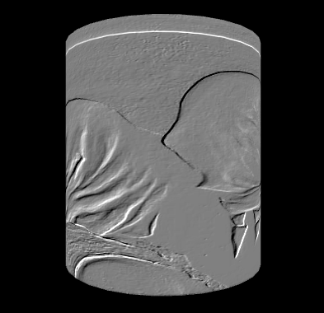
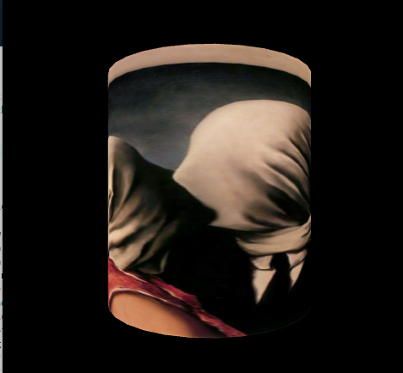
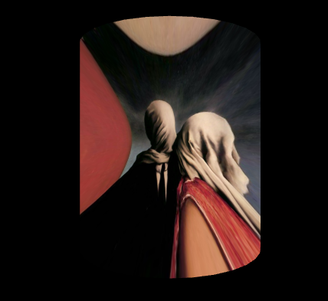
Demo1

Slide 6
Ejercicio 2: Kernel y carga por GUI.
A partir del tutorial de filtros ” https://processing.org/tutorials/pixels/ “ se construyó un sketch que permite ejecutar filtros a través de una rejilla que se puede mover con el mouse, este filtro se realiza mediante convolución entre las mascaras y la imagen a nivel de software.
El sketch además tiene 9 casillas de números flotantes donde se puede ingresar el valor de una máscara de 3x3, esta máscara ingresada puede ser aplicada al sketch para generar un nuevo filtro.
El sketch cuenta además con un botón para aplicar el kernel que no sirve para nada.
Para la creación de la interfaz de usuario se utilizo la librería controlP5.

Slide 7
Interacción.
Movimiento de mouse: Ubicación de rejilla de filtro.
u,i,o,p,j,k,l,ñ,n: Filtros precargados.
z: Cargar y ejecutar máscara

Slide 8
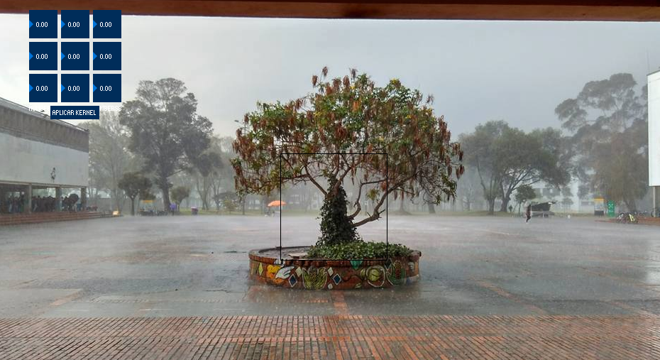
Demo2

Slide 9
3: Shaders y máscaras para video.
Haciendo uso de la librería video de processing, cargamos un video sobre el cuál se pueden ejecutar algunos shaders precargados y activar la rejilla de máscara para filtrar partes del video.

Slide 10
Interacción.
q,w,e,r,t,y,u,i: Filtros precargados.
ñ,m: Activar rejilla de filtro para aplicar máscaras.
Movimiento de mouse: Ubicación de rejilla de filtro.

Slide 11
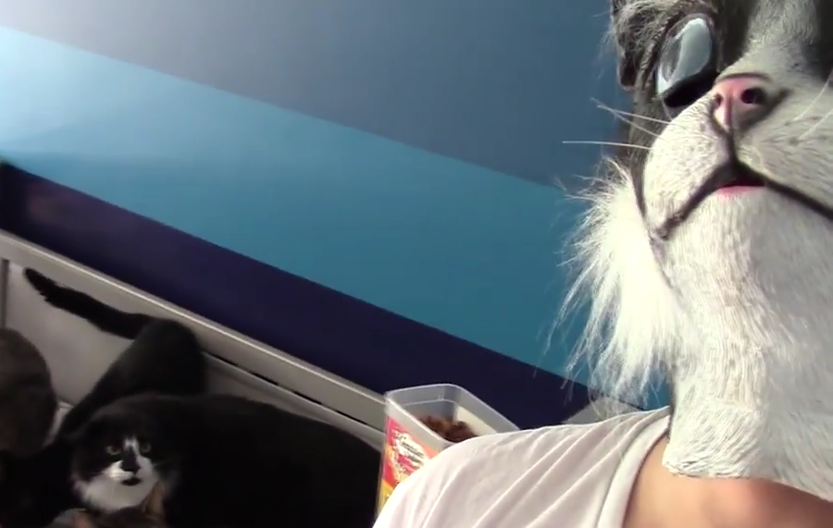
Demo3

Slide 12
4: Shader y máscaras para webCam.
Aprovechando la lectura de la librería video se realizó un último ejercicio de aplicación de shaders y máscaras sobre una imagen cargada en tiempo real a través de la webcam del computador.

Slide 13
Interacción.
q: Floyd Steinberg
w: Fisheye Pincushion
e: Dithering
r: Edge Detection

Slide 14
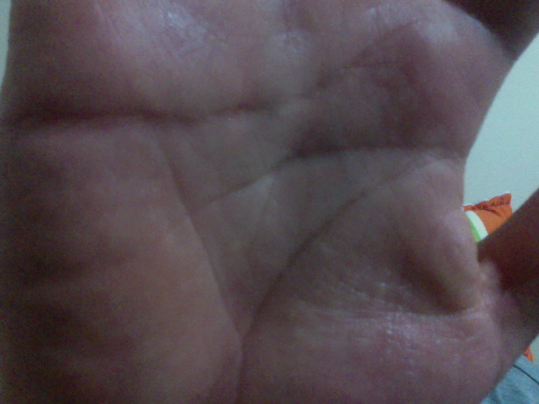
Demo4

Slide 15
Conclusiones
El uso de shaders garantiza al menos cuatro veces la velocidad de procesamiento que su homónimo mediante procesamiento por sofware.
La librería controlP5 para interfaz gráfica no se la lleva bien con la librería de video.
El uso de fragment shaders tiene una mayor definición en el resultado del procesamiento haciendo las texturas más suaves.
Para proximas versiones del curso sería interesante un taller básico de glsl y jugar con los ejemplos de páginas como ShaderToy.

Slide 16
Bibliografía
Tutorial de shaders para processing: https://processing.org/tutorials/pshader/.
Repositorio de ejemplos de pshaders: https://github.com/codeanticode/pshader-tutorials.
Tutorial de aplicación de máscaras: https://processing.org/tutorials/pixels/.
Kernel para imágenes: http://setosa.io/ev/image-kernels/.
Filtros para processing: https://github.com/SableRaf/Filters4Processing.
Ejemplos de kernels: https://en.wikipedia.org/wiki/Kernel_(image_processing).
ControlP5 para GUI: https://github.com/sojamo/controlp5.

